Slide 1
Python伺服器

Slide 2
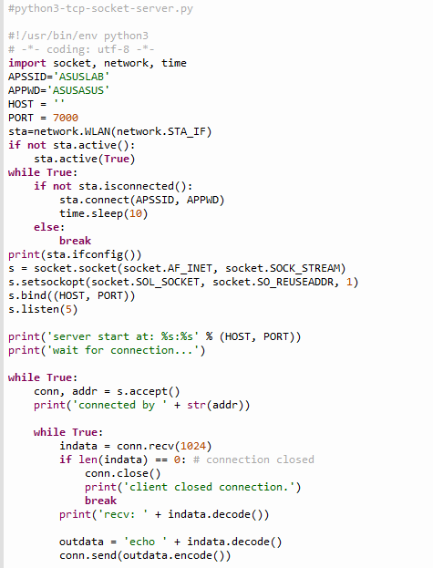
輸入伺服器程式碼

Slide 3
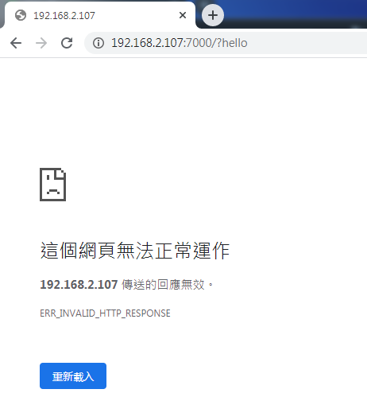
輸入之後Thonny shell就會顯示資料

Slide 4
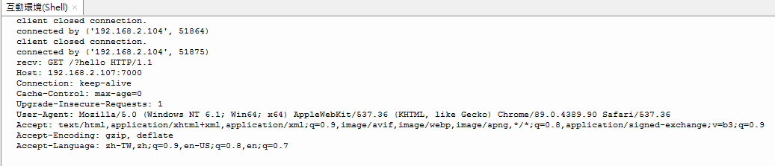

Slide 5
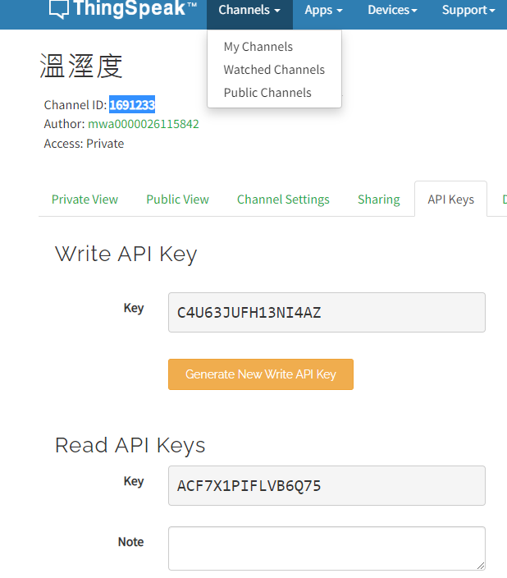
THINKSPEAK

Slide 6
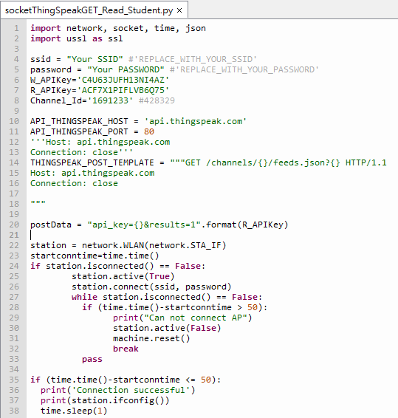

Slide 7
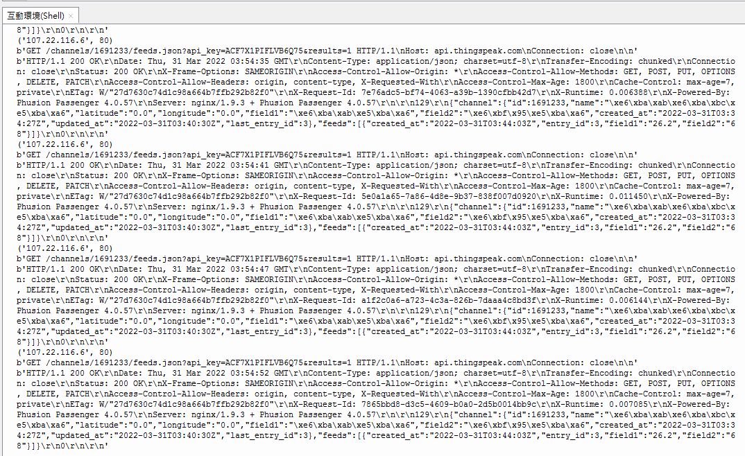
執行後shell會出現大量資料

